Slide 1
Отговорни на пътя

Slide 2
Отговорни на пътя
Проект „Застъпници за пътна безопасност“ е създаден, за да ангажира младите хора в повишаване на безопасността по пътищата.

Slide 3
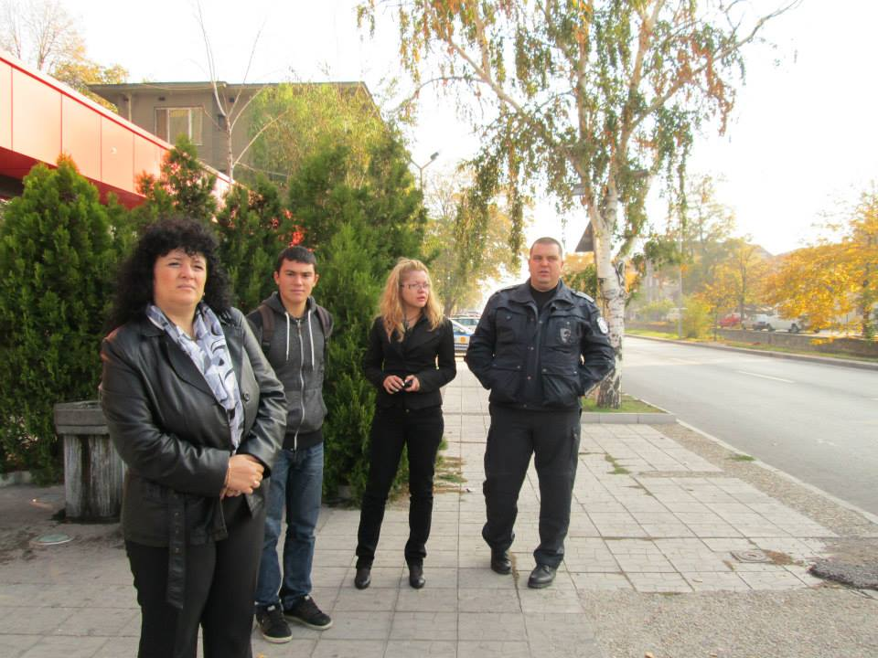
Отговорни на пътя
В нашия проект участваха ученици от Езикова гимназия „Бертолт Брехт“, а ръководител на екипа е Заместник областният управител Диана Варникова, която е председател на Областната комисия за безопасност на движението по пътищата.

Slide 4
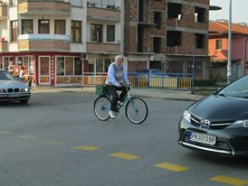
Отговорни на пътя
В първия етап на проекта наблюдавахме възлови кръстовища в град Пазарджик и установихме липса на обозначителни знаци за пешеходни пътеки, както и съоражения, подпомагащи пресичането на хора в неравностойно положение. Не се спазваха ограниченията за скоростта, дистанцията между автомобилите и се отнемаше предимството на водачи на МПС.

Slide 5
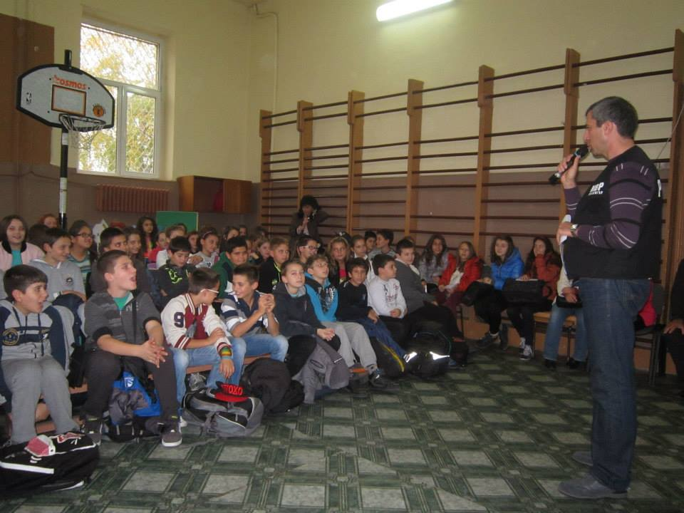
Отговорни на пътя
Вторият етап от проекта се проведе в училище „Проф. Иван Батаклиев”, където участие взеха ученици от пети клас. Дискусията се проведе под мотото „Да бъдем отговорни на пътя”, а събитието беше уважено и от началника на сектор ПП - КАТ Главен инспектор Тодор Тодоров.

Slide 6
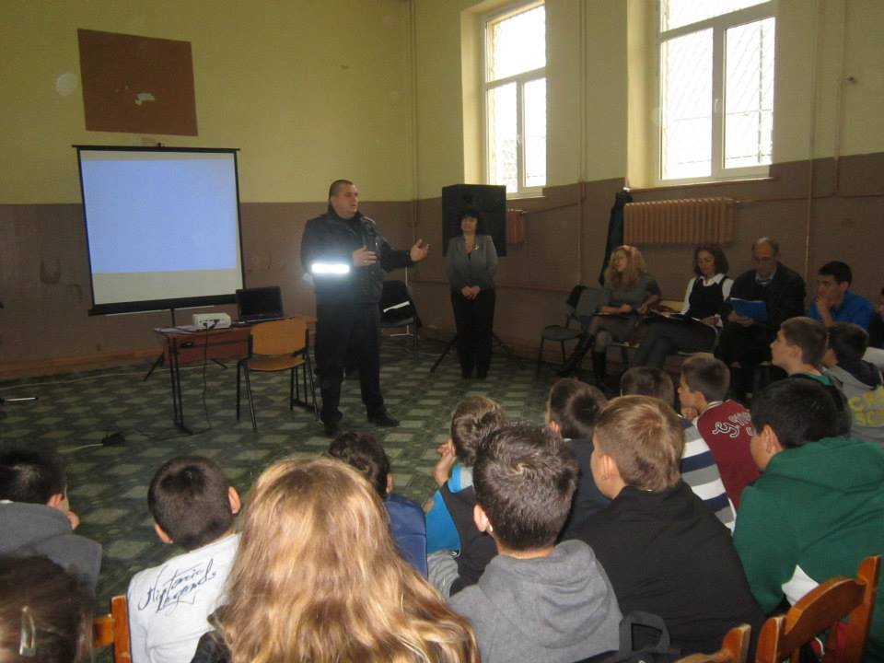
Отговорни на пътя
Според данните, от началото на годината до момента по пътищата в регион Пазарджик са загинали 32 души, което е с 12 повече от броя на загиналите през цялата минала година. Главният инспектор на КАТ посочи като основни причини за тежките инциденти лошото поведение на водачите и употребата на алкохол.

Slide 7
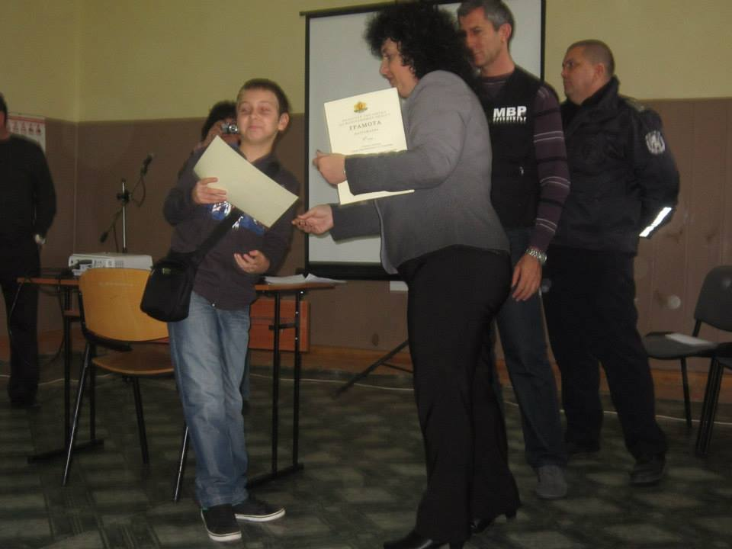
Отговорни на пътя
Срещата ни завърши с викторина на тема пътна безопасност, по време на която малчуганите трябваше да отговорят на 27 въпроса, като най-дейните от тях получиха подаръци и грамоти.

Slide 8
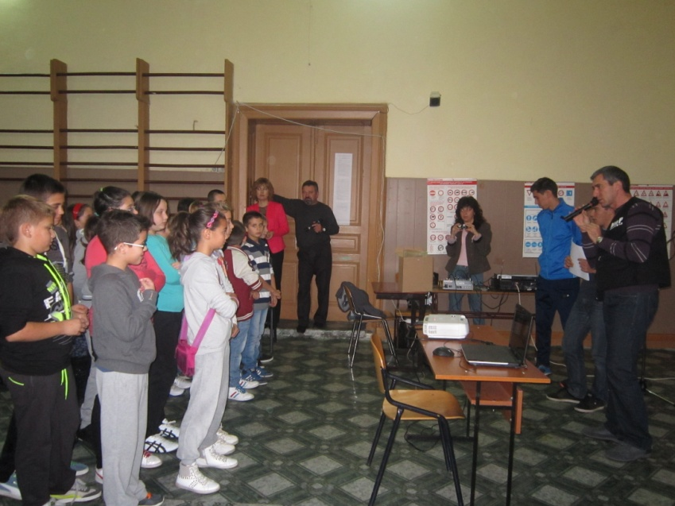
Какво постигнахме?
Повишихме вниманието на децата и младите хора, по отношение на тяхната отговорност при движение по пътищата, не само като преки участници, но и като своеобразни контрольори на своите родители, близки и приятели.

Slide 9
Отговорни на пътя
Нашият екип отправя апел към всички малки и големи участници на пътя на бъдат внимателни, да спазват знаците и сигналите, а за най-малките – да се вслушват в съветите на своите родители, защото те най-много от всички желаят да опазят вашия живот и здраве!
Бъдете Отговорни На Пътя!

